Slide 1
Sistema Gestor de Cronograma Professor Sala - SGCPS
Júlio Magalhães
Rafael Sousa
William Santana

Slide 2
Problema
Fomos procurados para resolver o problema de desempenho dos coordenadores ao gerarem cronogramas. pelo fato do processo envolver dados de muitos professores e turmas por isso leva dias para ser concluído. Visto que todos esses dados
Atualmente, todo processo de elaboração dos cronogramas é realizado de forma manual, onde periodicamente essas informações são encaminhadas para o coordenador . O coordenador então através de varias planilhas eletrônicas organiza todos horários, realizando um cronograma para cada turma e professor. isso demanda MUITO TEMPO e pode em um descuido gerar falsos dados.

Slide 3
SOLUÇÂO
Para auxiliar a coordenação de cursos do SENAI CIMATEC, propomos criação do Sistema Gestor de Cronograma Professor Sala, com a finalidade de automatizar a criação dos cronogramas, buscando facilitar o controle e acompanhamento dessas informações, efetuando consultas com agilidade e EVITANDO Dados ambíguos.

Slide 4
Visão geral do Sistema
O propósito desta apresentação é mostrar os serviços e funcionalidades que o sistema provê, bem como restrições no processo que foi utilizado para desenvolvê-lo, trazendo seus requisitos, seus casos de uso e especificações.

Slide 5
Visão geral do Sistema
O sistema é capaz de executar as seguintes ações:
Gerenciar coordenadores
Gerenciar professores
Gerenciar cronograma de professor
Mostrar informações do professor
Gerenciar turma
Gerenciar cronograma de turma
Gerenciar disciplinas
Visualizar Disciplinas

Slide 6
Visão geral do Sistema
O sistema possui 2 níveis de acesso:
administrador
permissão para GERENCIAR os coordenadores, REsetar senhas e apagar todas as informações contidas no banco de dados.
coordenador
utilização do sistema com acesso a gerência de turmas, disciplinas e professores

Slide 7
Requisitos do Sistema – Requisitos funcionais
MACRO REQUISITO: autenticação de login e senha
Autenticar Usuário - Qualquer usuário que necessite utilizar o sistema, deverá estar previamente cadastrado no banco de dados do mesmo, para somente então, mediante autenticação de login e senha via base de dados, ter acesso aos seus recursos e funcionalidades.
Alterar Senha Inicial - Todo novo usuário cadastrado no sistema deverá ter senha inicial igual a 123456. Portanto, para qualquer usuário que acesse o sistema pela primeira vez, será requisitado à alteração de senha.
Redirecionar Usuário - Os usuários que possuam login e senha válidos, são redirecionados para a homepage, onde será possível selecionar uma ação para executar através do menu.

Slide 8
Requisitos do Sistema – Requisitos funcionais
MACRO REQUISITO: O sistema deve manter o cadastro de coordenadores.
Cadastrar Coordenador - Deletar Coordenador – ALTERAR SENHA
MACRO REQUISITO: O sistema deve Manter cronogramas.
ADICIONAR Cronogramas - DELETAR Cronogramas
MACRO REQUISITO: O sistema deve POSSIBILITAR a VISUALIzação dos cronogramas.
Visualizar Cronograma de professor - Visualizar Cronograma de Turma
MACRO REQUISITO: O sistema deve manter o cadastro de turmas
Cadastrar TURMA - Deletar TURMA

Slide 9
Requisitos do Sistema- Requisitos não funcionais
REQUISITOS DE NÃO FUNCIONAIS DE RESTRIÇÃO : O sistema deverá ser desenvolvido apenas utilizando tecnologias e ferramentas open source como Python para desenvolvimento das rotinas server side e utilizar o MySQL como SGBD.

Slide 10
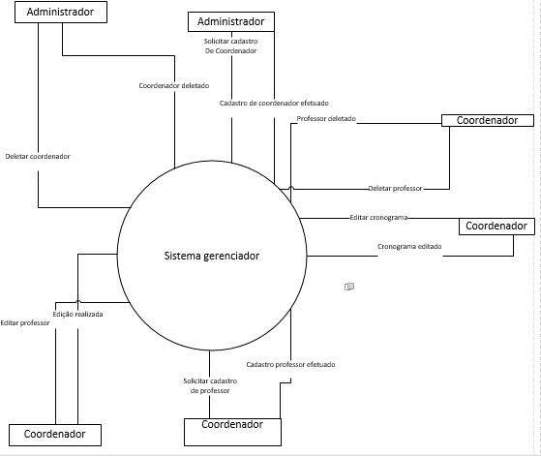
Diagrama de Contexto
O diagrama de contexto permite identificar os limites dos processos, as áreas envolvidas com o processo e os relacionamentos com outros processos e elementos externos à empresa.

Slide 11
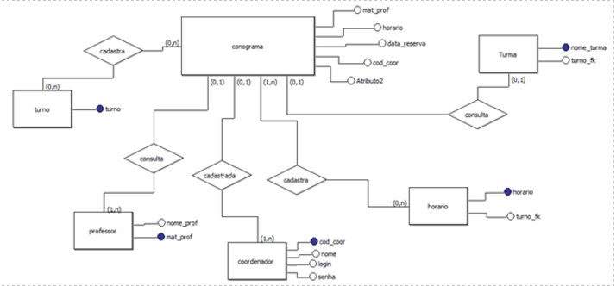
DIAGRAMA DE ENTIDADE -RELACIONAMENTO

Slide 12
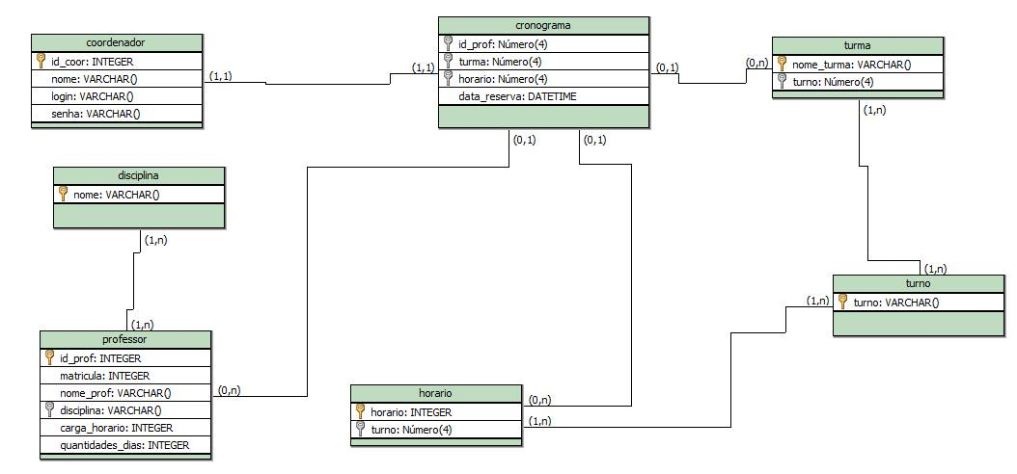
MODELO LÓGICO DE DADOS

Slide 13
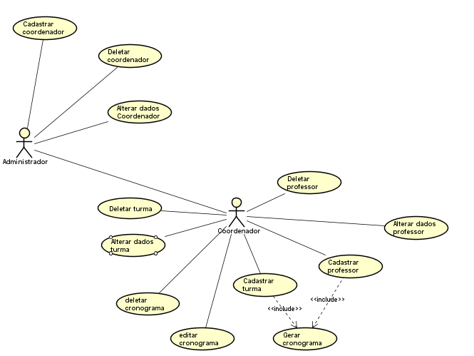
Diagrama de Casos de uso –Visão geral

Slide 14
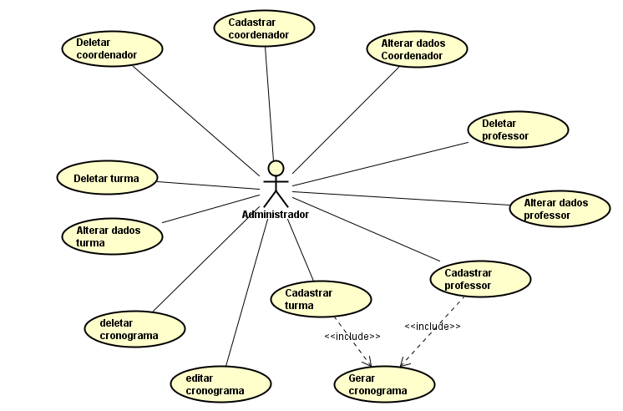
Diagrama de Casos de uso –Visão Administrador

Slide 15
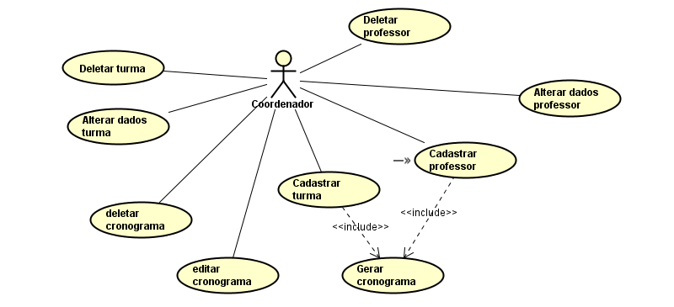
Diagrama de Casos de uso –Visão Coordenador

Slide 16
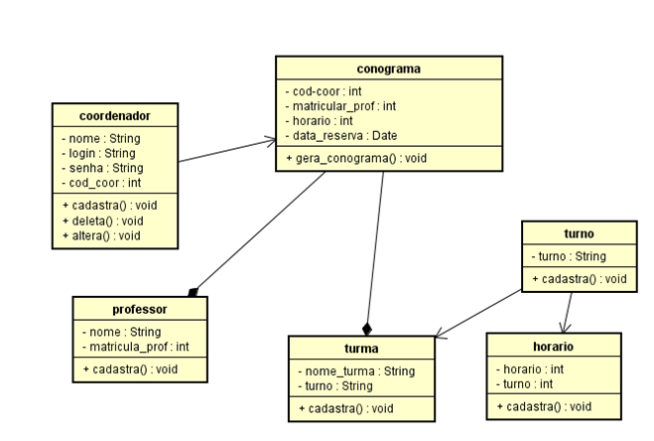
DIAGRAMA DE CLASSES

Slide 17
DIAGRAMA DE CLASSES
E agora apresentaremos o programa e explicaremos o seu código

